Slide 1
Капля бережет море
Выполнили ученицы 10а класса
Государственного бюджетного общеобразовательного учре
ждения Центр образования №633
Калининского района Санкт-Петербурга
Леонтьева Арина, Мамедова Динара, Гафурбаева Юлия
Преподаватели:
учитель биологии к.б.н. Дементьев Александр Электронович
учитель информатики и ИКТ Носова Татьяна Михайловна

Slide 2
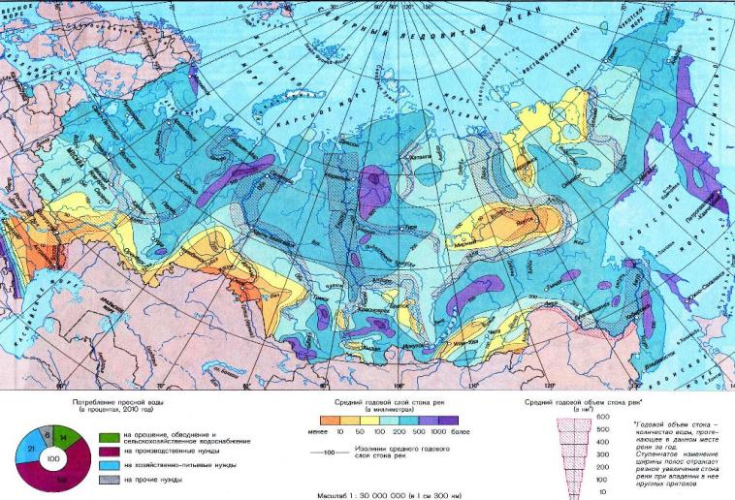
Россия - одна из самых богатых по запасам пресной воды стран в мире
Водные ресурсы России

Slide 3
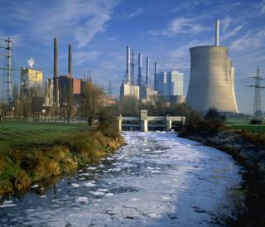
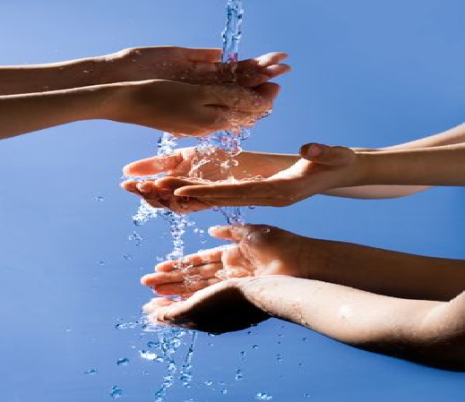
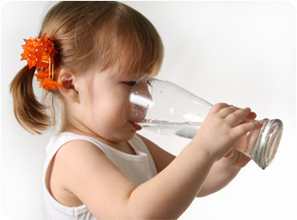
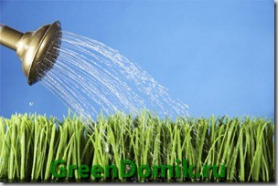
Воды у нас столько, что хватит всем и на все

Slide 4
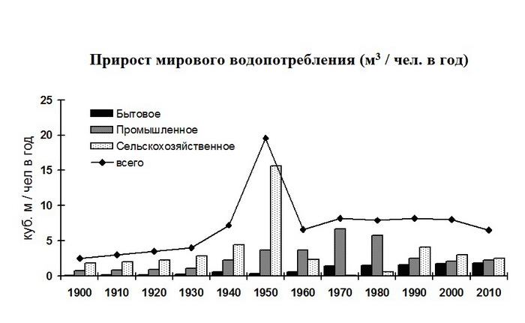
О чем заботиться? О чем думать? Зачем экономить воду?
За последние сорок лет количество чистой пресной воды из расчета на каждого человека уменьшилось практически на 60%.

Slide 5
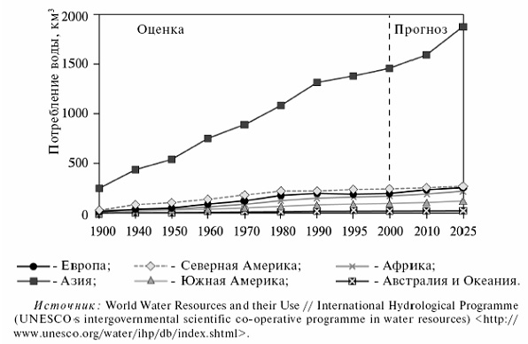
Прогноз роста мирового потребления воды

Slide 6
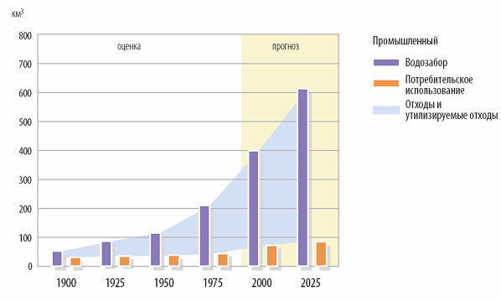
Прогноз роста потребления воды в России

Slide 7
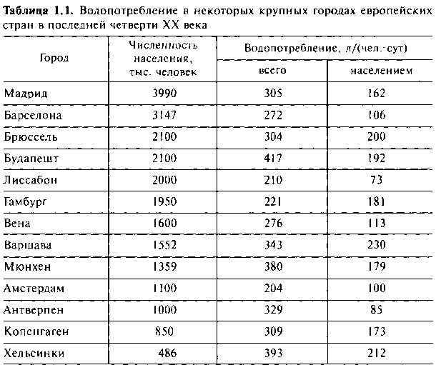

Slide 8
А какие показатели потребления воды в России?
На душу населения у нас расходуется в 3-4 раза больше воды, чем в развитых странах.

Slide 9
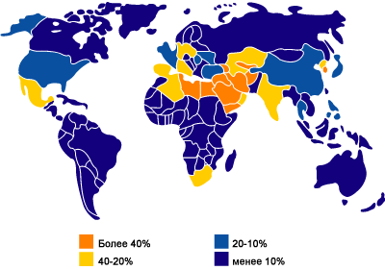
А проблема увеличения потребления воды, ухудшения ее качества и загрязнения пресных водоемов ставит под угрозу существование всего человечества. А запасов воды в мире совсем немного…
Кризис водных ресурсов…Уменьшение водных запасов в процентах от общих запасов

Slide 12
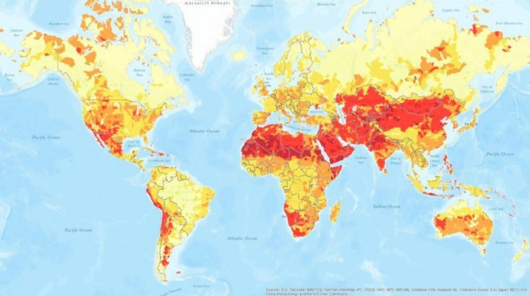
Мировые водные риски. Наиболее угрожаемые регионы показаны красным.

Slide 13
Потребители пресной воды |  | Мир | Россия
% к общему объему | Сельское хозяйство | 60% | 22%
 | Промышленность | 30% | 54%
 | Бытовые нужды | 6% | 17%
 | в том числе питьевая вода (примерная оценка) | 0,1% | 0,15%
 | Водохранилища | 3,9% | 6,85%
 | Всего | 100% | 100%
млн.куб.м в год | Сельское хозяйство | 3600 | 22
 | Промышленность | 1800 | 54
 | Бытовые нужды | 360 | 17
 | в том числе питьевая вода (примерная оценка) | 7 | 0,15
 | Водохранилища | 240 | 7
 | Всего | 6000 | 100
Потребители пресной воды |  | Мир | Россия
% к общему объему | Сельское хозяйство | 60% | 22%
 | Промышленность | 30% | 54%
 | Бытовые нужды | 6% | 17%
 | вВ том числе питьевая вода (примерная оценка) | 0,1% | 0,15%
 | Водохранилища | 3,9% | 6,85%
 | Всего | 100% | 100%
млн.куб.м в год | Сельское хозяйство | 3600 | 22
 | Промышленность | 1800 | 54
 | Бытовые нужды | 360 | 17
 | вВ том числе питьевая вода (примерная оценка) | 7 | 0,15
 | Водохранилища | 240 | 7
 | Всего | 6000 | 100

Slide 14
Структура использования воды в России и ряде зарубежных стран, % к итогу
Европе нужно вдвое повысить эффективность использования водных ресурсов, чтобы избежать падения экономики, согласно новому отчету Европейского экологического агентства (EEA).
В некоторых частях Европы продолжает расти конкуренция за водные ресурсы. В рамках ЕС агропромышленность использует около четверти воды, взятой из среды.

Slide 16
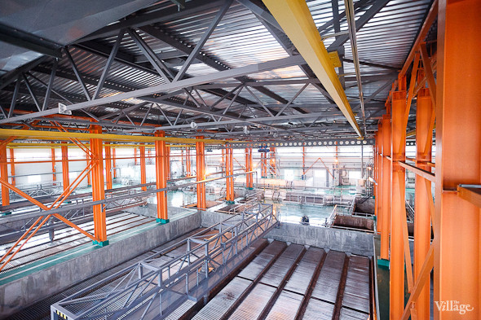
Санкт-Петербург берет воду из Невы. А Нева - река очень красивая, но не очень чистая. Ей нужна серьезная очистка.
Еще до того, как начнется процесс очистки, невскую воду контролируют речные раки. Эти раки "работают" на водозаборах "Водоканала". Собственно, работа несложная - жить своей жизнью, но очень важная. Систему биомониторинга качества воды внедрили несколько лет назад: раки моментально реагируют на появление в воде токсичных веществ: у них учащается сердцебиение. А поскольку к водоканальским ракам подключен специальный аппарат, который пишет их кардиоритм, об изменении этого ритма тут же узнают сотрудники водопроводной станции. Раки работают в парах (только мужские особи).
Неприятные запахи и нефтепродукты из воды удаляют с помощью порошкообразного активированного угля.
Качество воды в Санкт-Петербурге контролируется в 444 точках по 139 показателям. При этом контроль проводят как сотрудники "Водоканала", так и независимые организации - Центр исследования и контроля воды и Роспотребнадзор.

Slide 17
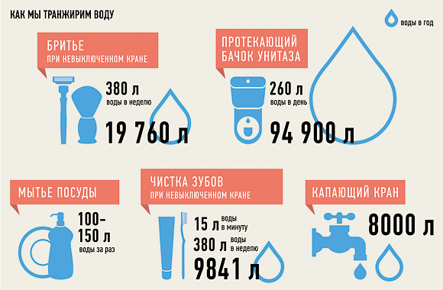

Slide 18
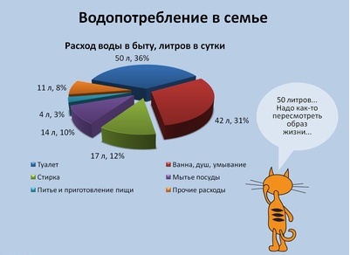
«Мы видим, что вода и её недостаток становится одной из самых серьёзных проблем 21-го века. Сейчас мы можем наблюдать, как это понимание приходит к бизнес сообществам по всему миру», — говорит Бетси Отто, Директор проекта «Акведук». Необходимо, чтобы такое же понимание начало приходить ко всем простым людям планеты, а к россиянам, владеющим таким драгоценным даром природы как пресная чистая вода, особенно!

Slide 19
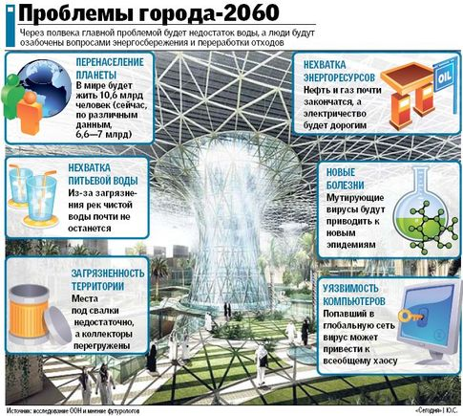
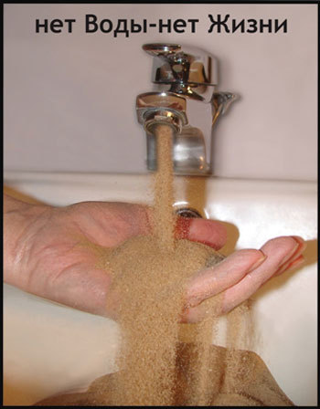

Slide 20
Для тех, кому не безразлично будущее! Экономим воду!
Спасибо за внимание!

